Slide 1
Книжная сокровищница Руси

Slide 2
В 9 веке при князе Владимире не только знать и служители церкви были грамотными. Князь велел отдавать в учение детей киевлян.

Slide 3
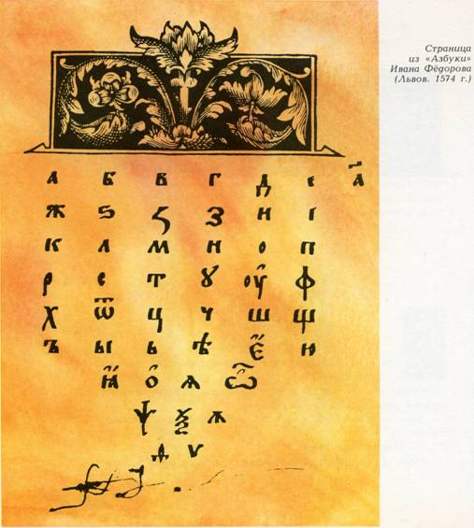
Для создания русской азбуки из Византии были приглашены монахи Кирилл и Мефодий.

Slide 4
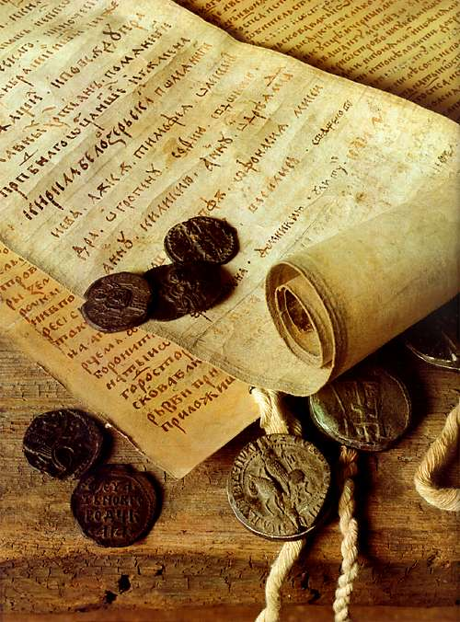
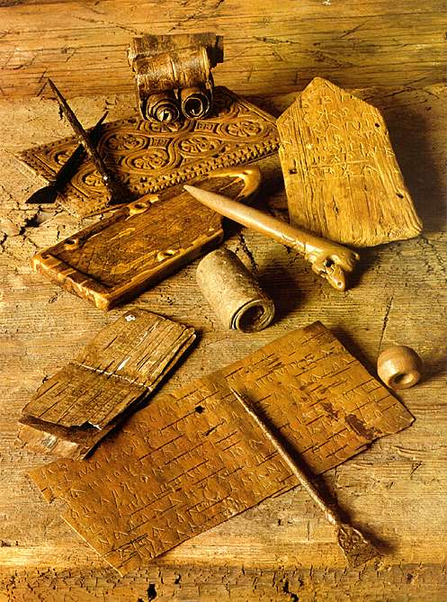
На чём и как писали? Острой палочкой на белой бересте, иглой на пальмовых листьях, на глиняных табличках, на дощечках, покрытых воском, и даже на медных листах

Slide 5
Первые книги писались от руки на пергаменте. Переплёт был плотным и тяжёлым из дерева и кожи.

Slide 6
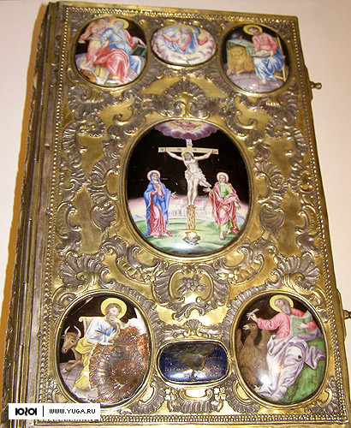
Книги были произведениями искусства: переплет делался из досок и обтягивался кожей или тканью. Переплёт дорогих книг роскошно отделывали золотом и драгоценными камнями.

Slide 7
Нестор. Монах Киево-Печерского монастыря. Автор «Повести временных лет»
«Откуда есть пошла Русская земля, кто в Киеве наче перви княжити, и откуда Русская земля стала есть.»

Slide 8
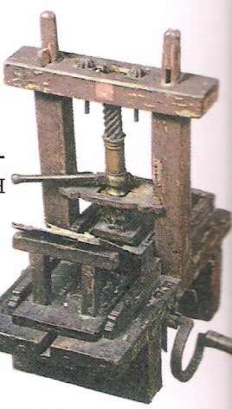
В 1445 году немец Иоганн Гутенберг изобрёл наборный шрифт и книгопечатание

Slide 9
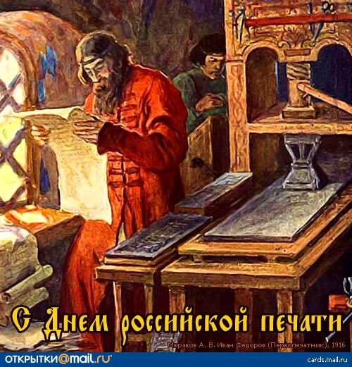
В России первые печатные книги появились при Иване Грозном. В марте 1564 года Иван Фёдоров в своей типографии выпустил книгу «Апостол»

Slide 10
Блиц-опрос
Когда на Руси появилась своя азбука?
Кто создал первую азбуку?
Что такое летопись?
Кто автор летописи « Повесть временных лет»?
Кто изобрёл книгопечатание?
Когда в Европе начали печатать книги?
Кто был первопечатником на Руси?
Какую первую книгу напечатали в типографии Фёдорова?
Когда это произошло?
Как выглядели первые книги?

Slide 11
Игра « Домино»
Произведение искусства | Заострённая палочка для письма на бересте
Создатели Славянской азбуки | Пергамент
Записи о важных событиях | Папирус
Писало | Берёзовая кора
Писчий материал из кожи | Летопись
Нестор | Рукописные книги Древней Руси
Кирилл и Мефодий | Славянская азбука
Береста | Растение на котором писали первые книги
Кириллица | Создатель «Повести временных лет»

Slide 12
Спасибо за урок

